Slide 1
用户注册/登录 web service

Slide 2
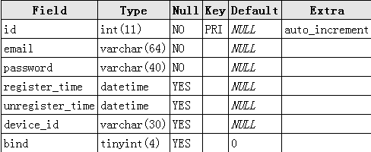
数据库原型
说明：
本数据库为了记录用户使用device的情况
password使用SHA加密
bind 用户登录后为1
device_id为将来扩展使用

Slide 3
Mysql 前期准备命令
create database t94_device_info;
use t94_device_info;
create table device_list(
id int NOT NULL AUTO_INCREMENT PRIMARY KEY,
email varchar(64) NOT NULL,
password varchar(40) NOT NULL,
register_time datetime,
unregister_time datetime,
device_id varchar(30),
bind TINYINT DEFAULT 0
);

Slide 4
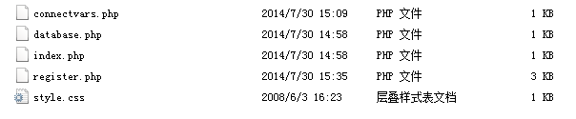
目前网站的文件组织结构
说明：
Connectvars.php 数据库定义
Database.php 准备废弃
Index.php 显示目前的用户数量
Register.php 目前网页测试端。
register_server.php 手机端接口,提供用户注册接口
Singin.php手机端接口，提供用户登录接口

Slide 5
Web serveice 返回Json接口
{"success":“0","reason":“0"}
Success: 0 成功
-1 失败
reason ：0 成功
100 已存在用户
101 输入不正确
102 未提交submit或使用了get方法
103 用户不存在
获得json应使用post方法，id为submit，需要传email，password1，password2

Slide 6
Android登录/注册接口
发送post数据
String restURL = “http://www.lonshinetech.cn/zfh/device/register_server.php” ;//sign up
String restURL = "http://www.lonshinetech.cn/zfh/device/sign in.php" ;//sign in
RestClient client = new RestClient(restURL);
client.AddParam("submit", "1");
client.AddParam("email", mUsername);
client.AddParam("password1", mPassword);
client.AddParam("password2", mPassword);
client.Execute(RequestMethod.POST);
接收消息
String response = client.getResponse();
String jsonContent = response.substring(0, response.length());
JSONObject json = new JSONObject(jsonContent);
isSuccess = json.getInt("success");
reason = json.getInt("reason");

Slide 7
Android应用登录/注册流程
start
显示注册/登录界面
注册/登录
否
否
用户已登录
Web service
成功？
是
正常显示
是

